Slide 1
Γενιά του 1920
ΝΕΟΣΥΜΒΟΛΙΣΜΟΣ/ ΝΕΟΡΟΜΑΝΤΙΣΜΟΣ
Γύρω στο 1920, κάνουν την εμφάνισή τους ορισμένοι ποιητές βαθύτατα επηρεασμένοι απ' τον γαλλικό συμβολισμό, τους οποίους συνήθως κατατάσσουμε στη λεγόμενη ομάδα του νεοσυμβολισμού ή νεορομαντισμού. Οι κυριότεροι εκπρόσωποι αυτής της ομάδας είναι οι Κώστας Ουράνης, Ναπολέων Λαπαθιώτης, Τέλλος Άγρας, Μήτσος Παπανικολάου, Μαρία Πολυδούρη, Κώστας Γ. Καρυωτάκης, καθώς και ορισμένοι άλλοι ελάσσονες ποιητές (Μίνως Ζώτος, Λάμαρη κ.ά.).

Slide 2
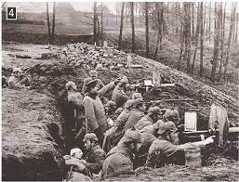
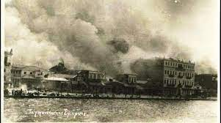
Όλοι αυτοί, κυρίως στο διάστημα της δεκαετίας 1920-1930 (η γενιά του ’20), επηρεαζόμενοι από τα ιστορικά γεγονότα του Πρώτου Παγκοσμίου Πολέμου (1914-1918), τη μικρασιατική καταστροφή (1922) και την προσφυγιά γίνονται συντελεστές ορισμένων ουσιαστικών αλλαγών στο χώρο της νεοελληνικής ποίησης, την οποία ανανεώνουν και θεματικά και μορφικά.

Slide 3
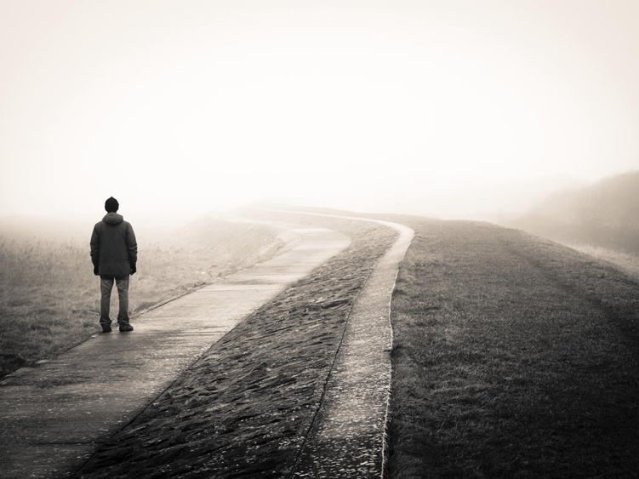
Τα χαρακτηριστικά γνωρίσματα που συνέχουν τους εκπροσώπους αυτής της γενιάς είναι τα εξής: ο ψυχικός κάματος και μαρασμός η δυσκολία προσαρμογής στην πραγματικότητα της ζωής και η τάση φυγής ο κλονισμός των αξιών το αίσθημα του ανικανοποίητου και της ματαιότητας το υπαρξιακό κενό η διάθεση ονειροπόλησης στο παρελθόν (νοσταλγία για παιδική ηλικία) η βίωση του αδιεξόδου και της προσωπικής μοναξιάς η αντιηρωική στάση

Slide 4
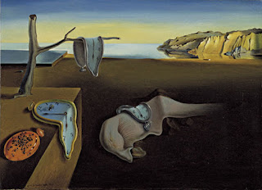
ο σαρκαστικός τόνος η απαισιοδοξία και η ανία η διάλυση και η παρακμή η εγκατάλειψη συλλογικών οραμάτων η αοριστία και η θολή ατμόσφαιρα (σύγχυση) η ανάγκη για νέους εκφραστικούς τρόπους η αντίδραση στον παραλογισμό της εποχής και στον πόλεμο που οδηγεί σταδιακά στις λεγόμενες «πρωτοπορίες»: ντανταϊσμός, φουτουρισμός, υπερρεαλισμός...

Slide 5
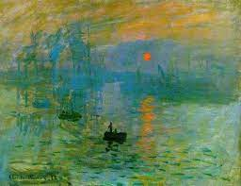
Ο ποιητικός, δηλαδή, νεοσυμβολισμός, ως ποιητική πράξη, εκφράζει το τραυματισμένο από τη σκληρή πραγματικότητα άτομο, που όμως αποσύρθηκε στον εαυτό του και αναζητά τη λύτρωση στη φυγή προς το παρελθόν και στη νοσταλγία για ό,τι έχει περάσει και χαθεί οριστικά.

Slide 6

ΚΩΣΤΑΣ ΚΑΡΥΩΤΑΚΗΣ

Slide 7
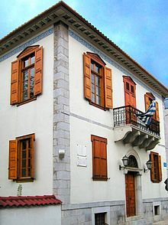
Η ΖΩΗ ΤΟΥ
Γεννήθηκε στις 30 Οκτωβρίου 1896 στην Τρίπολη. Ο πατέρας του ήταν νομομηχανικός κι έτσι στα παιδικά του χρόνια αναγκάστηκε να αλλάζει συνέχεια τόπο διαμονής. Πέρασε από το Αργοστόλι, τη Λευκάδα, τη Λάρισα, την Καλαμάτα, την Αθήνα, μέχρι και από τα Χανιά.

Slide 8
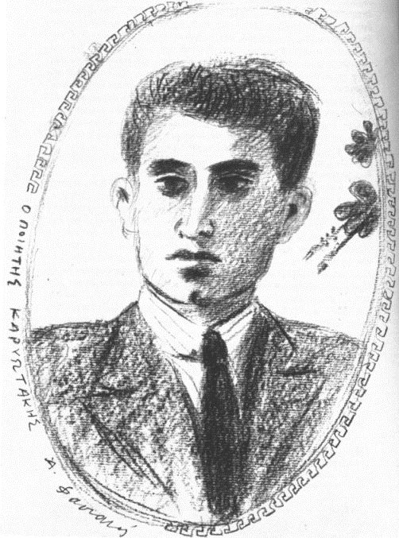
Από το 1912 δημοσιεύει ποιήματα σε διάφορα παιδικά περιοδικά. Αφού πήρε το δίπλωμα της Νομικής Σχολής Αθηνών, διορίστηκε υπάλληλος στη Νομαρχία Θεσσαλονίκης. Η ελεύθερη φύση του δεν μπορούσε να δεχθεί την γραφειοκρατία της κρατικής μηχανής, την οποία και καυτηριάζει όποτε μπορεί (χαρακτηριστικό το πεζό: ΚΑΘΑΡΣΙΣ). Γι αυτό και μετατέθηκε πολλές φορές διωκόμενος από ανωτέρους του. Στη διάρκεια αυτών των μεταθέσεων γνωρίζει την ανία και τη μιζέρια της επαρχίας, πράγμα που τον στιγματίζει.

Slide 9

Toν Φεβρουάριο του 1919 εκδίδει την πρώτη του συλλογή: "Ο πόνος του ανθρώπου και των πραγμάτων", η οποία τυγχάνει αδιάφορης ή υποτιμητικής κριτικής. Τον ίδιο χρόνο εκδίδει μαζί με τον φίλο του Άγη Λεβέντη το σατιρικό περιοδικό "Η Γάμπα", που παρά την επιτυχία του, κυκλοφόρησε μόνο σε έξι τεύχη, γιατί η αστυνομία απαγόρευσε την έκδοσή του.

Slide 10

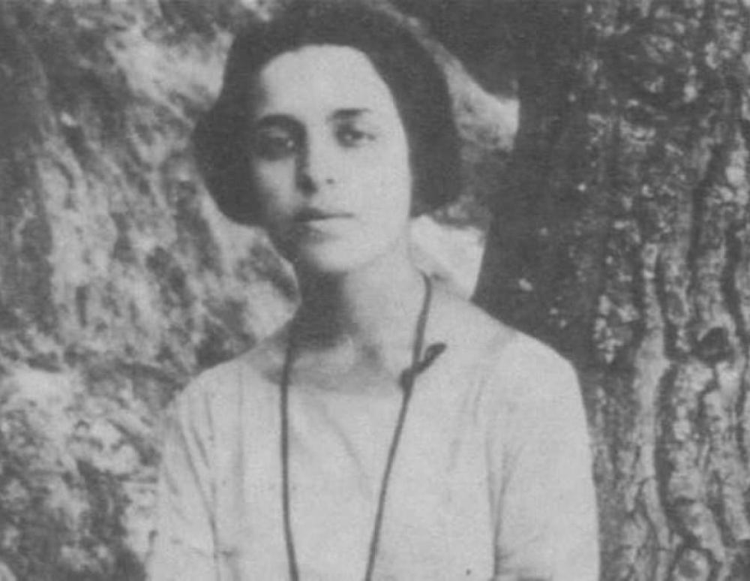
Το 1921 κυκλοφορεί τη δεύτερη συλλογή του τα "Νηπενθή". Εκείνο τον καιρό συνδέεται με την ποιήτρια Μαρία Πολυδούρη, συνάδελφό του στη Νομαρχία Αττικής.

Slide 11

Το 1924 ταξιδεύει στο εξωτερικό, στην Ιταλία και τη Γερμανία. Τον Δεκέμβριο του 1927 κυκλοφορεί η τελευταία του συλλογή, "Ελεγεία και Σάτιρες".

Slide 12
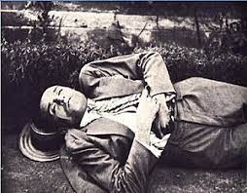
Τον Φεβρουάριο του 1928 ο Καρυωτάκης αποσπάται στην Πάτρα και τον Ιούνιο στην Πρέβεζα. Από εκεί στέλνει απελπισμένα γράμματα σε συγγενείς και φίλους, περιγράφοντας την αθλιότητα που κυριαρχεί σ’ αυτήν την πόλη (χαρακτηριστικό το ποίημα ΠΡΕΒΕΖΑ). Στις 20 Ιουλίου πηγαίνει στο Μονολίθι και πέφτει στην θάλασσα προσπαθώντας -επί δέκα ώρες- να πνιγεί. Μάταια όμως γιατί ήταν καλός κολυμβητής. Το πρωί της 21^{ης} , γυρνώντας σπίτι του, πίνει ήρεμος το γάλα που του προσφέρει η σπιτονοικοκυρά του, ξαναφεύγει, αγοράζει ένα περίστροφο και πάει σ’ ένα καφενεδάκι, όπου φυτεύει μια σφαίρα στην καρδιά του. Στην τσέπη του βρίσκεται το τελευταίο σημείωμά του :

Slide 13
Είναι καιρός να φανερώσω την τραγωδία μου. Το μεγαλύτερό μου ελάττωμα στάθηκε η αχαλίνωτη περιέργειά μου, η νοσηρή φαντασία και η προσπάθειά μου να πληροφορηθώ για όλες τις συγκινήσεις, χωρίς, τις περσότερες, να μπορώ να τις αισθανθώ. Τη χυδαία όμως πράξη που μου αποδίδεται τη μισώ. Εζήτησα μόνο την ιδεατή ατμόσφαιρά της, την έσχατη πικρία. Ούτε είμαι ο κατάλληλος άνθρωπος για το επάγγελμα εκείνο. Ολόκληρο το παρελθόν μου πείθει γι’ αυτό. Κάθε πραγματικότης μου ήταν αποκρουστική. Είχα τον ίλιγγο του κινδύνου. Και τον κίνδυνο που ήρθε τον δέχομαι με πρόθυμη καρδιά. Πληρώνω για όσους, καθώς εγώ, δεν έβλεπαν κανένα ιδανικό στη ζωή τους, έμειναν πάντα έρμαια των δισταγμών τους, ή εθεώρησαν την ύπαρξή τους παιχνίδι χωρίς ουσία. Τους βλέπω να έρχονται ολοένα περσότεροι, μαζύ με τους αιώνες. Σ’ αυτούς απευθύνομαι. Αφού εδοκίμασα όλες τις χαρές!! είμαι έτοιμος για έναν ατιμωτικό θάνατο. Λυπούμαι τους δυστυχισμένους γονείς μου, λυπούμαι τ’ αδέλφια μου. Αλλά φεύγω με το μέτωπο ψηλά. Ήμουν άρρωστος. Σας παρακαλώ να τηλεγραφήσετε, για να προδιαθέση την οικογένειά μου, στο θείο μου Δημοσθένη Καρυωτάκη, οδός Μονής Προδρόμου, πάροδος Αριστοτέλους, Αθήνας.
Κ.Γ.Κ.
Και για ν’ αλλάξουμε τόνο. Συμβουλεύω όσους ξέρουν κολύμπι να μην επιχειρήσουνε ποτέ να αυτοκτονήσουν δια θαλάσσης. Όλη νύχτα απόψε, επί 10ώρες, εδερνόμουν με τα κύματα. Ήπια άφθονο νερό, αλλά κάθε τόσο, χωρίς να καταλάβω πώς, το στόμα μου ανέβαινε στην επιφάνεια. Ωρισμένως, κάποτε, όταν μου δοθή ευκαιρία, θα γράψω τις εντυπώσεις ενός πνιγμένου.
Κ.Γ.Κ.

Slide 14
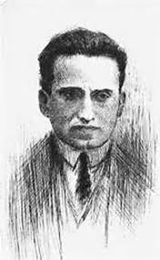
Βασικά χαρακτηριστικά της ποίησης του Κ. Καρυωτάκη
Α) Απογοήτευση: Επηρεασμένος από τη γαλλική ποίηση και κυρίως από τον Μποντλαίρ. (Είχε μεταφράσει και άλλους Γάλλους ποιητές). Ο Καρυωτάκης δέχεται ότι στον κόσμο επικρατεί η υποκρισία και η μοχθηρία και ότι ο ποιητής δεν μπορεί να βρει θέση πουθενά σ’ αυτόν τον «χαμηλό» κόσμο. Οι πραγματικοί ποιητές είναι «καταραμένοι» να δημιουργούν μέσα σ’ αυτήν τη δυστυχία. Αντιτιθέμενοι στις κοινωνικές συμβάσεις προσπαθούν να ανακαλύψουν με την τέχνη τους έναν κόσμο μαγικό και ιδανικό. Γι’ αυτό και βιώνουν την μετριότητα της ανθρώπινης κοινωνίας, αισθάνονται ξένοι και εξόριστοι, γιατί βλέπουν ότι ο κόσμος δεν μπορεί ν’ ακολουθήσει τα οράματά τους. Έτσι κι ο Καρυωτάκης διακρίνεται από απογοήτευση, διάθεση φυγής, πικρία και απαισιόδοξη στάση.

Slide 15
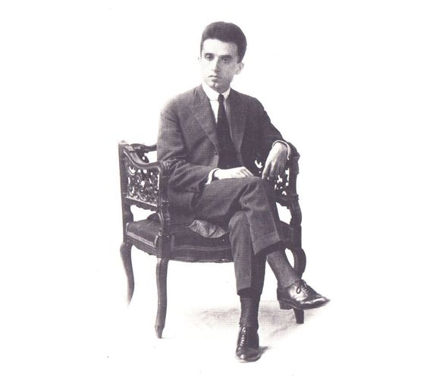
Β) Σαρκασμός και αυτοσαρκασμός: Ο Καρυωτάκης αφήνει το θρήνο για το χαμένο όνειρο, αποδέχεται το αναπότρεπτο και ως τελευταίο όπλο κρατά τον σαρκασμό και κυρίως τον αυτοσαρκασμό.

Slide 16
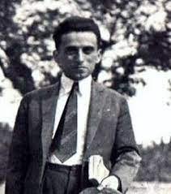
Γ) Κοινωνική κριτική: Μέσα σ’ αυτή τη βιοθεωρία εντάσσεται και η κοινωνική κριτική που περνάει στα ποιήματά του. Στο στόχαστρό του βρίσκεται η υποκρισία, ο αριβισμός, η κακία, η εκμετάλλευση, η μοχθηρότητα. Ο ποιητής νιώθει πνιγμένος σ’ αυτά τα πλαίσια, επαναστατεί μέσω της ποίησής του. Εκφράζει την αδυναμία του απαιτητικού ανθρώπου να προσαρμοσθεί σε έναν κόσμο πληκτικό, όπως ήταν η κοινωνία της εποχής του: «αισθάνομαι την πραγματικότητα με σωματικό πόνο», «κάθε πραγματικότητα μού είναι αποκρουστική».

Slide 17

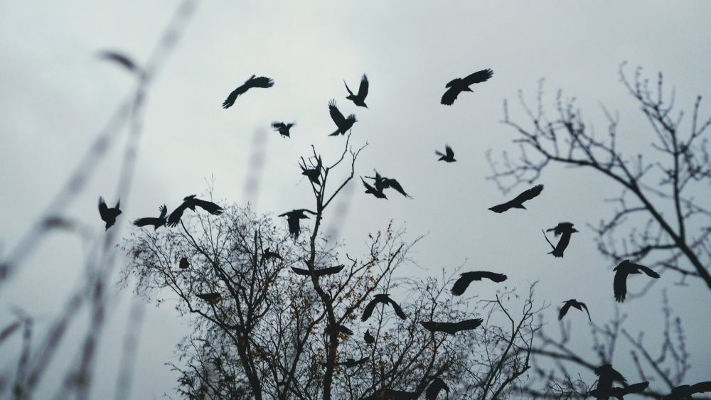
Δ) Καταφύγιο η ποίηση: Ο Καρυωτάκης είναι ένας αυτοαναφορικός ποιητής. Τα μισά σχεδόν ποιήματά του έχουν σχέση με την ποιητική πράξη και γενικότερα την καλλιτεχνική δημιουργία. Γι’ αυτόν η ποίηση είναι «το καταφύγιο που φθονούμε». Αναζητά στην ποίηση τη λύτρωση από τους εφιάλτες του αλλά τελικά κεντρικός άξονας της ποίησής του θα γίνει ο θάνατος.

Slide 18
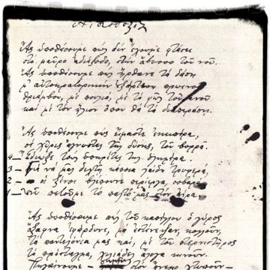
Ε) Βασικά μοτίβα : απογοήτευση, απαισιοδοξία, πεσιμισμός, πόνος, θλίψη, πικρία, ειρωνεία, αυτοσαρκασμός, πεζολογική διάθεση, ρεαλιστική ματιά.

Slide 19
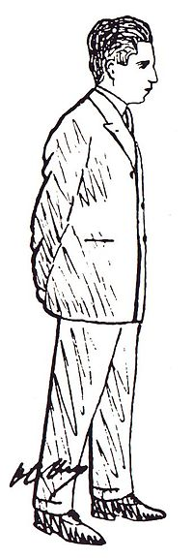
Στ) Μορφή: Τα ποιήματά του διακρίνονται από μετρική αρτιότητα. Χρησιμοποιεί -τις περισσότερες φορές- την ομοιοκαταληξία. Τα νέα στοιχεία της ποίησής του είναι η χρήση της καθαρεύουσας της δημόσιας διοίκησης και οι πεζολογικές εκφράσεις. Μιμείται την καθημερινή ομιλία και κατορθώνει να μεταδώσει εσωτερικές καταστάσεις χρησιμοποιώντας κοινές, αντιποιητικές λέξεις.
Η αίσθηση του ήχου είναι βασική στην ποίησή του και οι ακουστικές εικόνες είναι περισσότερες από τις οπτικές.

Slide 20
